Slide 1
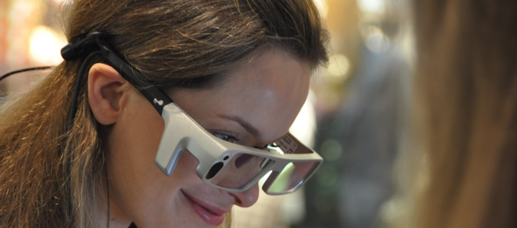
UUID – Usability & User Interface Design
Projektidee

Slide 2
Agenda
Projektidee
Inhalt
Plattform (Website, App, Mobile, Tablet, etc.)
Technische Umsetzung (Axure, Programmiersprache, etc.)
Projekt- /Gruppenname
GruppenteilnehmerInnen, inkl. Vorbildung

Slide 3
Projektidee
Hundesharing für Spaziergänge
Meet auf Spaziergängen
Hundeüberwachung (Bewegung pro Tag, Futtermenge, Impfungen, Entwurmen, Fellpflege, etc.)
Hundefinder
Hundenotfall (Tierarzt, Tierspital)

Slide 4
Inhalt
Plattform: Smartphone
Technische Umsetzung:
Halsband für Hund mit GPS/GPS-Anhänger
Smartphone Interface

Slide 5
Projekt- /Gruppenname
Dogwatch

Slide 6
GruppenteilnehmerInnen, inkl. Sk
Beispiel:
Name | Background / Skills
Denis Augsburger | Informatiker / Webdesign / Verkauf
Nicolas Mauchle | Informatik / Appentwickler
Piero Steinger | Informatik / Technik affin
Ramona Gysi | Pädagogik / Hundehalter

